Slide 1
15组软件汇报
杨子恒
2023.06.21

Slide 2
项目情况
本项目采用前后端分离开发的模式，前端使用Vue框架，后端使用flask框架，数据库使用MongoDB。使用Docker部署在阿里云服务器上，可通过docker compose up一键启动服务。通过pytest实现自动化测试。
人员分工
前端：鲍凌众，杨子恒
后端：葛启明，施宸淤
Docker部署：杨子恒，林全威

Slide 3
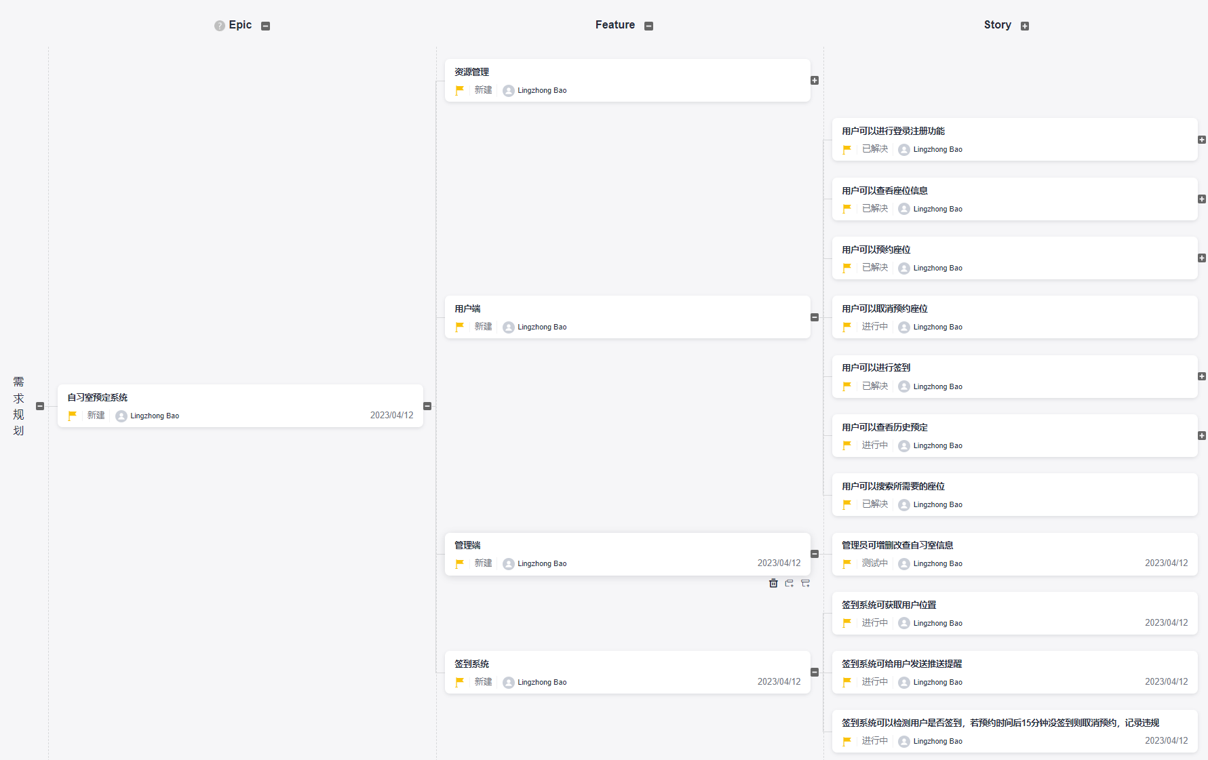
系统功能

Slide 4
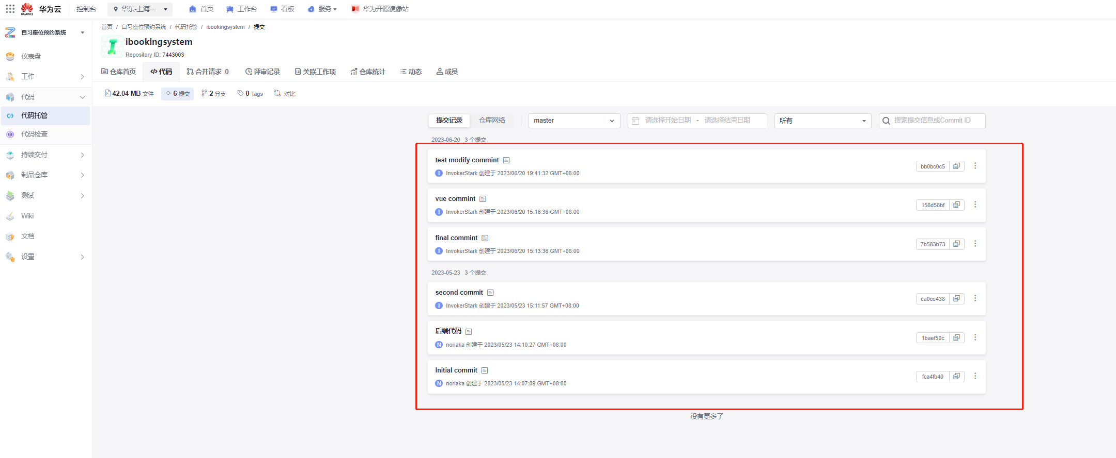
华为云提交记录

Slide 5
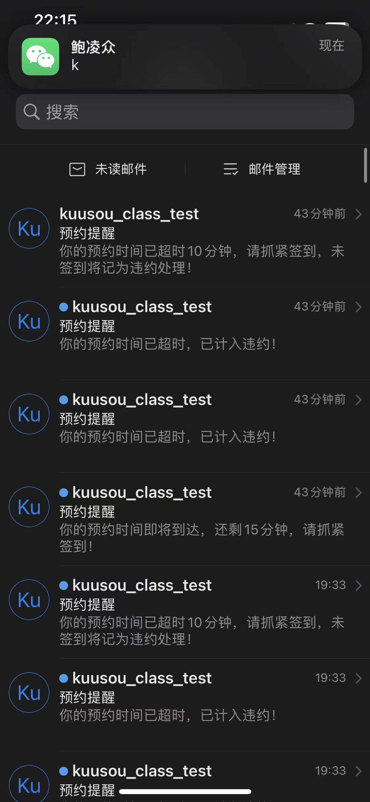
功能演示
详见视频

Slide 6
自动化测试演示
详见视频

